Slide 1
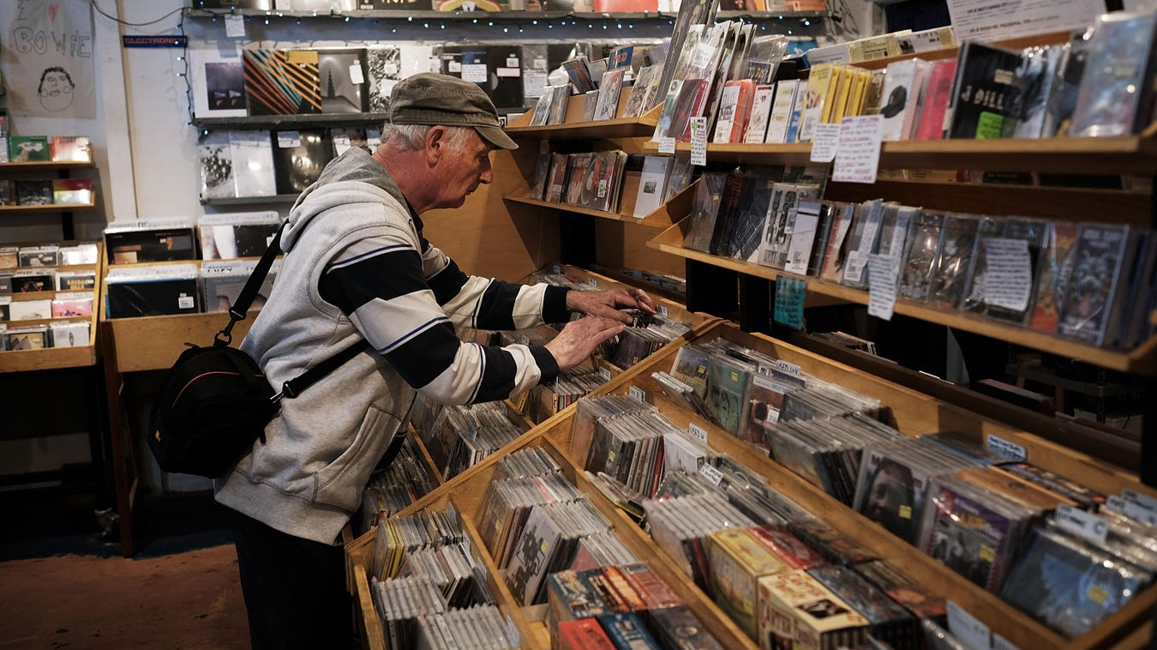
Programarea aplicatiilor web -Music shop-
Giurge Diana Maria
Calculatoare, Anul 4

Slide 2
Introducere
Am încercat să creez un site web, dar nu am reușit să îmi duc proiectul până la capăt din cauza unei erori pe care nu am reușit să o rezolv. Pentru magazinul de muzică online am avut: BackEnd - SpringBoot, FrontEnd - Angular, baza de date relațională: MySQL, JPA, Dependency Injection si JWT.

Slide 3
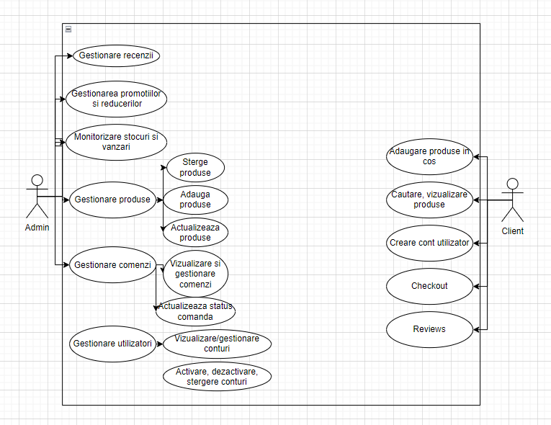
Use Cases

Slide 4
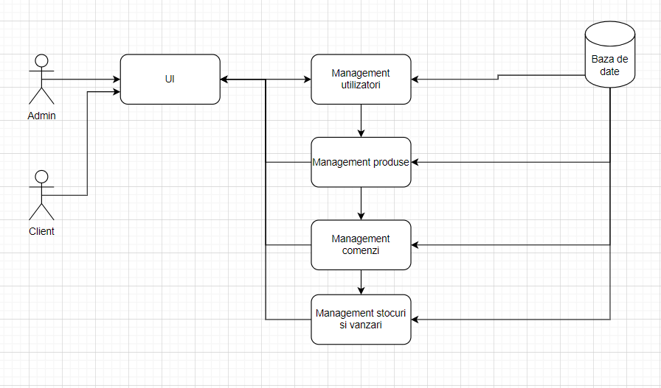
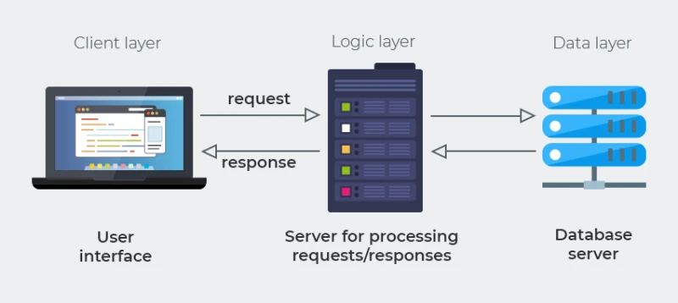
Arhitectura
ARHITECTURA MVN

Slide 5
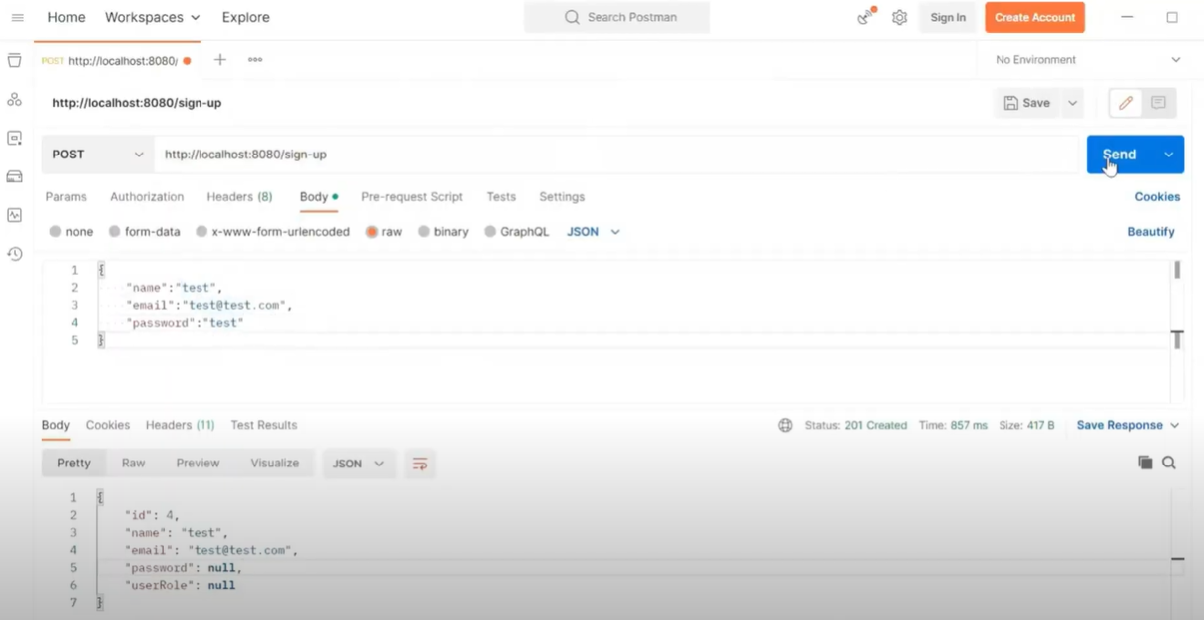

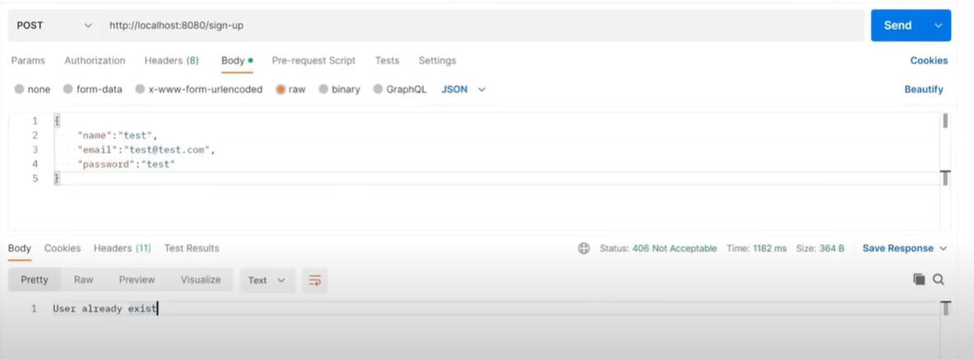
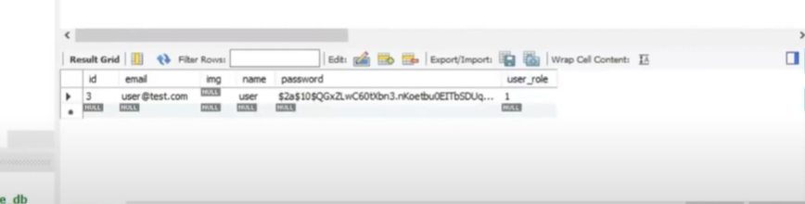
Testare

Slide 6
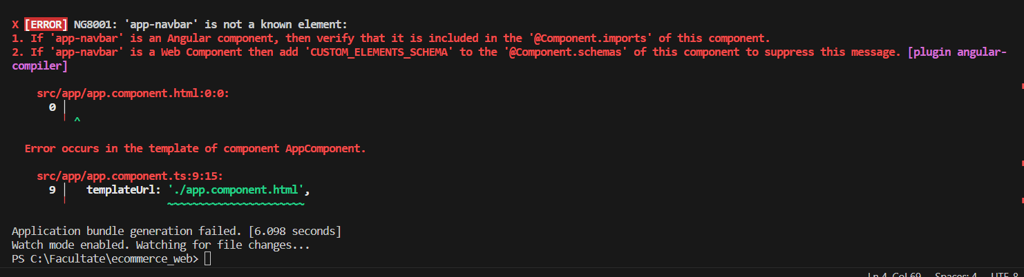
Eroare Angular
’NG8001: ’app-navbar’ is not a known element’

Slide 7
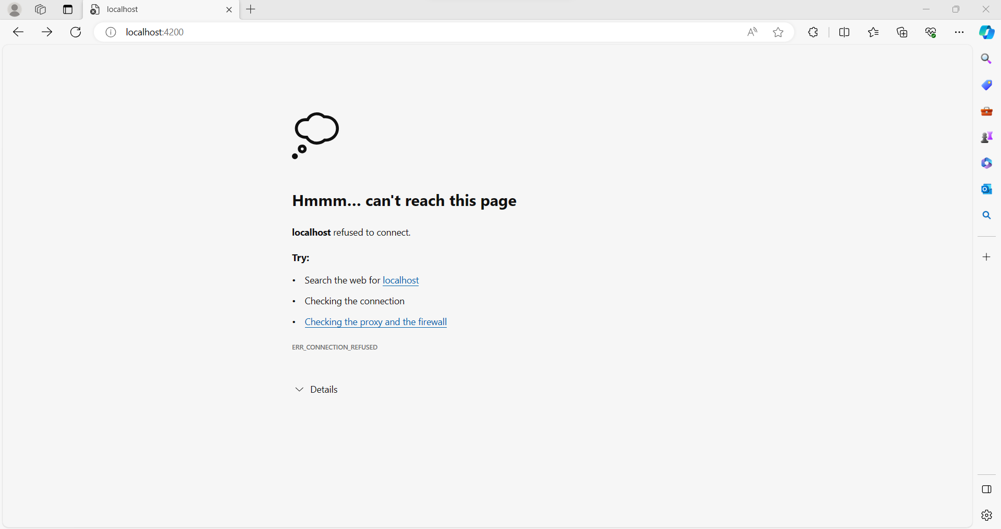
Eroare Angular

Slide 8
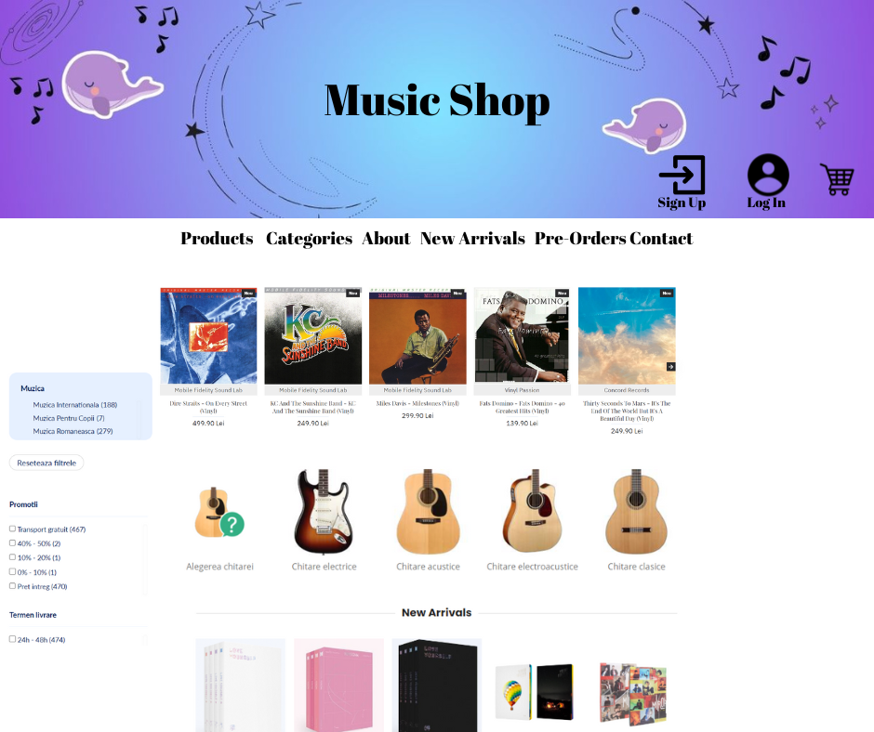
Cum as fi vrut sa arate site-ul

Slide 9
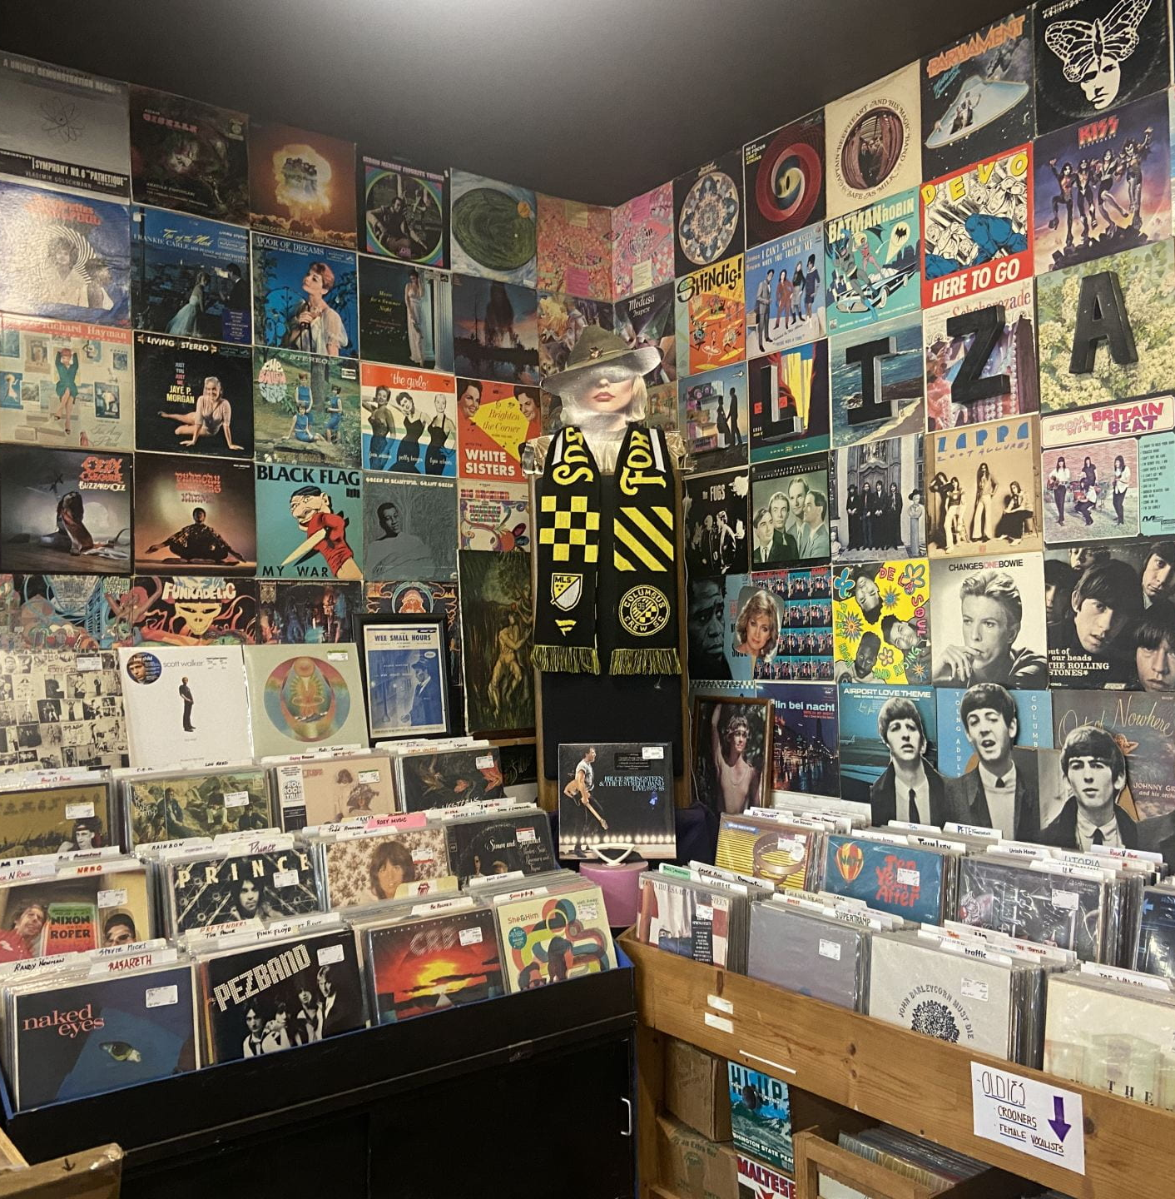
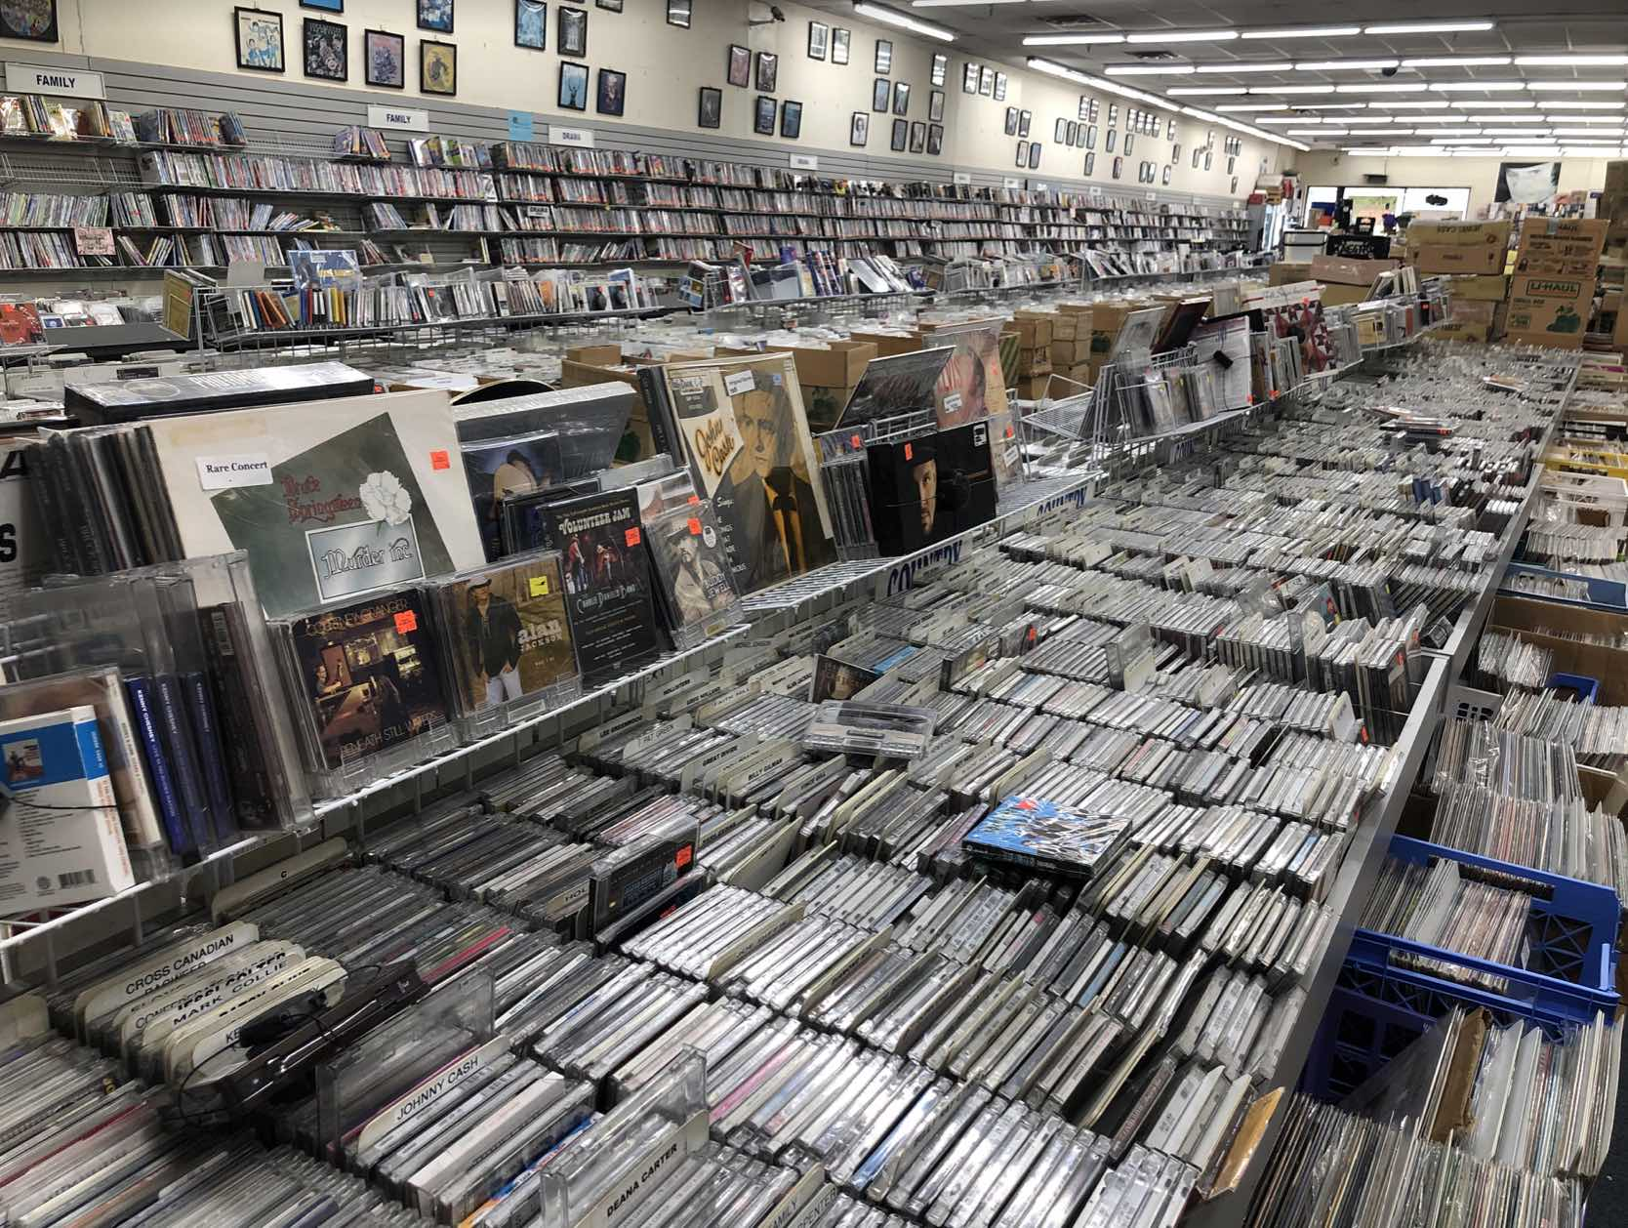
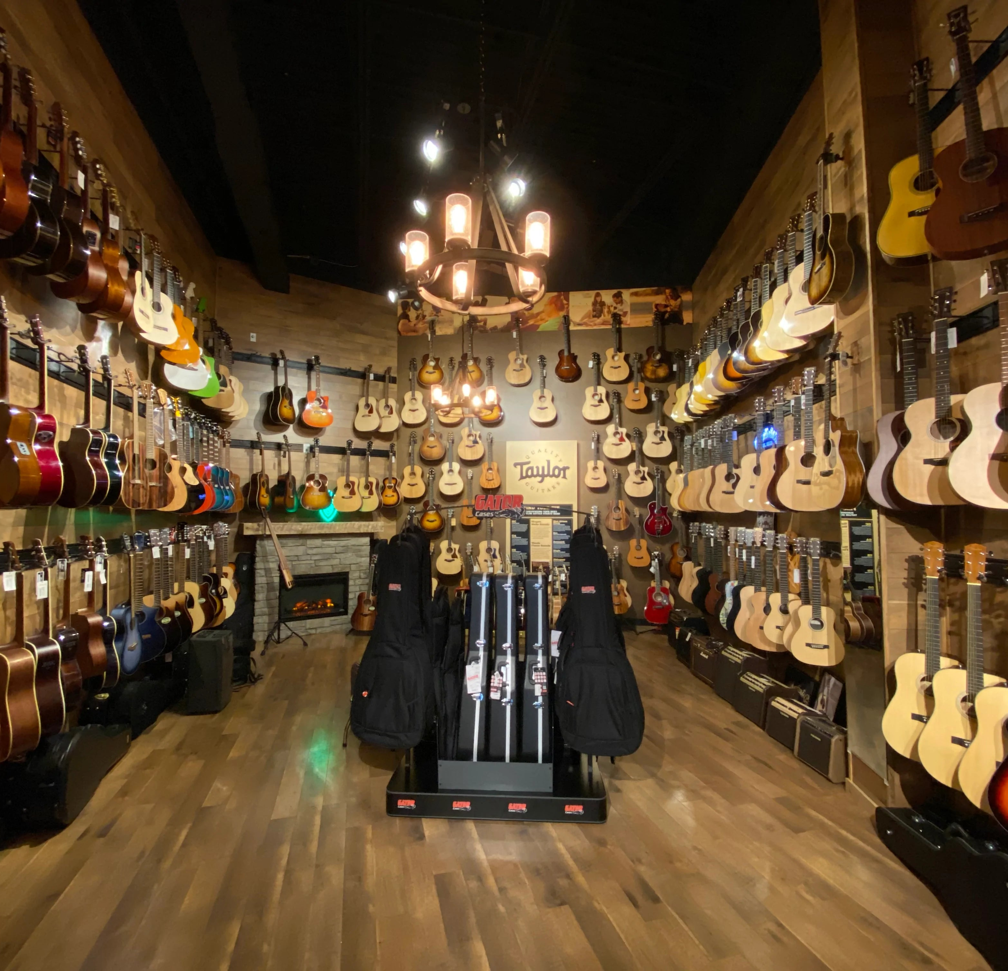
Mulțumesc!

